Slide 1
Tutorial de enrutamiento seguro
Erika Vega – evega@nog.lat
Guillermo Cicileo - guillermo@lacnic.net

Slide 2
Principales tipos de incidentes de ruteo

Slide 3

Secuestro de rutas
Intencional.
Secuestro de rutas: Acción de anunciar prefijos NO autorizados
Por error en la operación.
ASN 65501
ASN 65502
ASN 65510
2001:db8:FF00::/40 → 65502, 65510
198.51.100.0/24 → 65502, 65509
2001:db8:FF00::/40
2001:db8:FF00::/48 → 65502, 65509
2001:db8:FF00::20
2001:db8:FF00::/40 → 65510
198.51.100.0/24 → 65509
2001:db8:FF00::/48 → 65509
ASN 65509
198.51.100.0/24
2001:db8:FF00::/48

Slide 4
Route leaks – fuga de rutas
Prefijos aprendidos del proveedor no deben anunciarse a otro peer o a otro proveedor
Prefijos aprendidos de un peer tampoco se anuncian a otros peers ni al proveedor
Esos prefijos solo deberían anunciarse a clientes
ASN 65511
Leak!
2001:db8:10:/40
2001:db8:10:/40
2001:db8:20:/40
2001:db8:20::/40
2001:db8:10:/40
ASN 65536
ASN 65537
Si no hay filtros configurados, esto trae problemas

Slide 5
Principales incidentes de seguridad
Fuentes:
Informe sobre seguridad en el ruteo de LAC – Augusto Mathurín, 2019 https://www.lacnic.net/innovaportal/file/4297/1/fort-informe-seguridad-ruteo-es.pdf
MANRS: https://www.manrs.org/2021/02/bgp-rpki-and-manrs-2020-in-review/

Slide 6
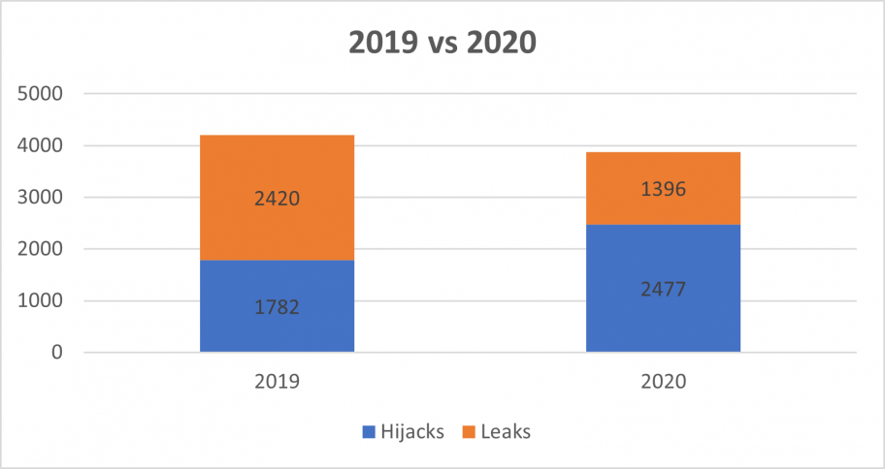
Incidentes de seguridad: 2019 vs 2020
El número total de leaks + hijacks disminuye en un 8%
Los leaks de rutas tuvieron una gran caída
  Más organizaciones tomaron medidas para mejorar la seguridad en el ruteo
Sin embargo, tenemos más incidentes de hijacks
  Analicemos esto en más detalle
Fuente: https://www.manrs.org/2021/02/bgp-rpki-and-manrs-2020-in-review/

Slide 7
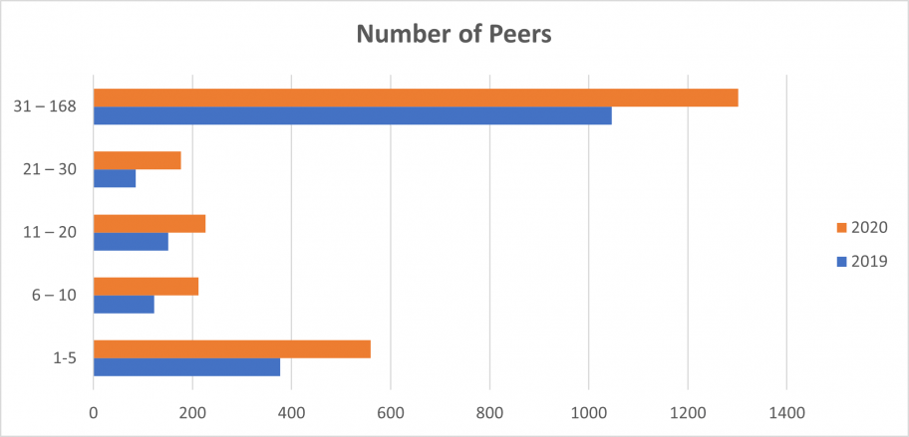
Alcance de los hijacks: 2019 vs 2020
En cuántos peers de colectores BGP se detectan estos hijacks?
Más del 22% de los hijacks fueron detectados por 1 a 5 peers
Más del 47% fueron detectados por menos de 30 peers
Esto implica que menos peers de los colectores recibieron las rutas incorrectas: fueron filtradas antes
Las medidas de seguridad parecen estar funcionando
Fuente: https://www.manrs.org/2021/02/bgp-rpki-and-manrs-2020-in-review/

Slide 8

¿Preguntas hasta acá?

Slide 9
¿Qué podemos hacer para mitigar los incidentes?
Acciones acordadas para promover la seguridad del ruteo

Slide 10
MANRS – Mejores prácticas
MANRS es un conjunto de ”Normas Mutuamente Acordadas para la Seguridad del Enrutamiento”
Acciones propuestas por MANRS para operadores:
Filtrado
Anti-spoofing
Coordinación
Validación global
Hay también un programa específico para IXPs y para CDNs
https://www.manrs.org
Veremos estas acciones en más detalle a continuación

Slide 11
BGP: qué debemos anunciar y qué no
Enlaces de tránsito
Enlaces de Peering
Enlaces de Peering
ASN 65502
ASN 65501
Clientes

Slide 12
BGP: qué debemos anunciar y qué no
Enlaces de tránsito
Enlaces de Peering
Enlaces de Peering
ASN 65502
ASN 65501
Clientes

Slide 13
BGP: qué debemos anunciar y qué no
Enlaces de tránsito
Enlaces de Peering
Enlaces de Peering
ASN 65502
ASN 65501
Clientes

Slide 14
BGP: filtros de salida y entrada
El AS65501 puede aplicar filtros a los anuncios que realiza: por prefijos, por as-path, por comunidades, etc
ASN 65501
ASN 65502
¿?
Sin embargo, el AS65501 no tiene forma de saber que es lo que debe aprender del ASN 65502: ¿que prefijos? ¿qué ASNs están detrás? ¿qué alcance tienen los anuncios del AS65502?

Slide 15
Seguridad en BGP
Tecnologías que facilitan la prevención de incidentes de seguridad

Slide 16
IRRs vs RPKI
Cómo chequear que la información que recibimos por BGP es correcta?
  BGP no tiene mecanismos intrínsecos que permitan verificar esto
  Se deben contrastar los anuncios recibidos por BGP contra fuentes externas
Existen dos formas:
  IRR: Internet Routing Registries
  RPKI: Resource Public Key Infrastructure

Slide 17
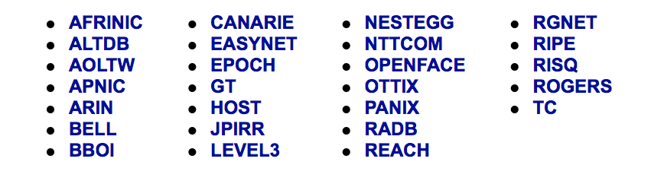
IRR – Internet Routing Registries
Existe una gran cantidad de IRRs
  El más conocido es RADB
  RADB replica todos los demas IRRs
Las organizaciones definen sus políticas de ruteo en un IRR
Los operadores (ISP) utilizan esa información para generar filtros para BGP, muchas veces en forma automática
Existen herramientas para utilizar esa información y configurar los routers: bgpq3/bgpq4, etc.
También LACNIC

Slide 18
Ejemplos de registros
whois -h whois.radb.net -- '-s radb -i mnt-by MAINT-AS6057’
route: 201.221.32.0/19
descr: ANTEL
origin: AS6057
notify: noc@antel.net.uy
mnt-by: MAINT-AS6057
changed: nantoniello@antel.net.uy 20080903
changed: nantoniello@antel.net.uy 20080903 #19:20:32Z
source: RADB
route: 201.217.128.0/18
descr: ANTEL
origin: AS6057
notify: noc@antel.net.uy
mnt-by: MAINT-AS6057
changed: nantoniello@antel.net.uy 20080903
changed: nantoniello@antel.net.uy 20080903 #19:21:34Z
source: RADB

Slide 19
Cómo usar la información

Slide 20
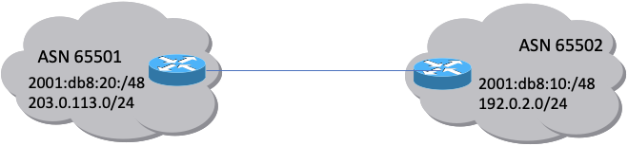
Ejemplo de peering

Slide 21
Utilizar la información del IRR
Obtenemos todos los prefijos IPv6 del ASN 65502:
$ whois -h irr.lacnic.net '!6AS65502’
A…
2001:db8:10::/48
C
Obtenemos todos los prefijos IPv4 del ASN 65502:
$ whois -h irr.lacnic.net '!gAS65502’
A…
192.0.2.0/24
C
Más info en: https://irrd4.readthedocs.io/en/master/users/queries.html

Slide 22
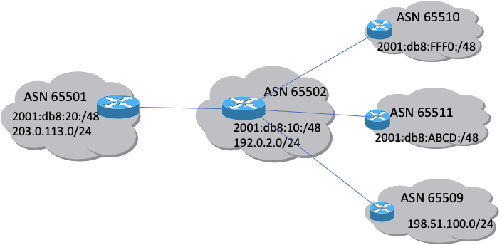
Ejemplo de tránsito
as-set: AS65502:AS-Transito
descr: ...
members: AS65509,AS65510,AS65511
mnt-by: ...
changed: ...
source: LACNIC

Slide 23
Utilizando bgpq3/bgpq4
En este caso, usamos el as-set:
Prefijos IPv4
$ bgpq4 -h irr.lacnic.net -l clientes-as65502 AS65502:AS-Transito
no ip prefix-list clientes-as65502
ip prefix-list clientes-as65502 permit 198.51.100.0/24
Prefijos IPv6
$ bgpq4 -h irr.lacnic.net -6 -l clientes-as65502 AS65502:AS-Transito
no ipv6 prefix-list clientes-as65502
ipv6 prefix-list clientes-as65502 permit 2001:db8:FFF0:/48
ipv6 prefix-list clientes-as65502 permit 2001:db8:ABCD:/48
Ver más información sobre bgpq4 en https://github.com/bgp/bgpq4

Slide 24
Referencias
IRR de LACNIC: https://labs.lacnic.net/Uso-de-IRR-LACNIC/
Bgpq4: https://github.com/bgp/bgpq4
IRRd v4: https://irrd4.readthedocs.io/en/master/users/queries.html
Documentación Mi LACNIC:
  General: https://lacnic.zendesk.com/hc/es/categories/360002625214-Internet-Routing-Registry
  RPKI: https://lacnic.zendesk.com/hc/es/sections/206490008-RPKI
  IRR: https://lacnic.zendesk.com/hc/es/categories/203940327-Soporte-Mi-LACNIC

Slide 25
¿Preguntas hasta acá?

Slide 26
RPKI
Define una infraestructura de clave pública especializada para ser aplicada al enrutamiento
  En particular, para BGP
ISPs/End-Users
Organizaciones poseedoras de recursos
Certificado digital
(X.509 v3, extensiones para representar IPv4, IPv6 y ASNs)
Prueba verificable de su posesión
LACNIC

Slide 27
¿Qué compone la solución RPKI?
ROA: Objetos firmados digitalmente para soportar seguridad del enrutamiento
  Equivalentes a route o route6 objects de un IRR
  Los ISPs u organizaciones pueden definir y certificar los anuncios de rutas que autorizan realizar
  Los ROAs permiten definir el AS de origen para nuestros prefijos
  Firmados con la clave privada del certificado
  Toda la información es copiada en un repositorio públicamente accesible
Un mecanismo de validación de prefijos
  Validación de origen

Slide 28
Validación de Origen

Slide 29
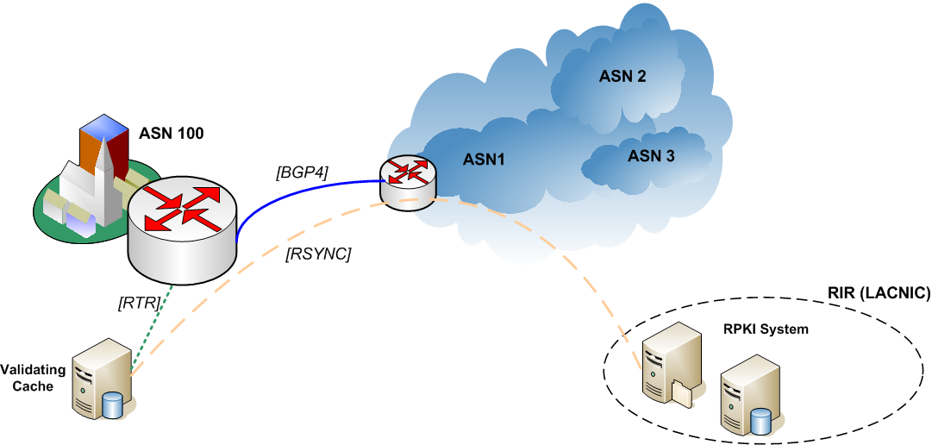
RPKI en acción
Los routers validan los updates de otros peers BGP
Sistema de Gestión de RPKI
Los caches alimentan a los routers usando el protocolo RTR con información de ROAs
Cache
Repositorio
Los caches traen y validan criptográficamente los certificados y ROAs de los repositorios

Slide 30
Validación de Origen
Una vez que los routers reciben la información de los caches, tendrán una tabla con:
Con esto es posible asignar un estado de validez a cada UPDATE de BGP
El estado de validez puede ser:
  Válido: El AS de origen y el Largo Máximo coinciden con la información del ROA
  Inválido: La información del ROA no coincide
  No encontrado: No hay un ROA para el prefijo dado
Prefix | Length | Max length | Origin-AS
200.0.112.0 | 22 | 24 | 65501

Slide 31
¿Preguntas hasta acá?

Slide 32
RPKI en la práctica

Slide 33
ROAs vs route(6)
Un ROA es semánticamente equivalente a un route(6) object:
  Asocia un prefijo a un ASN de origen
  Con esta información es posible hacer chequeo de un anuncio BGP
Los ROAs están firmados criptográficamente, los objetos en un IRR no
Los ROAs no pueden ser alterados por un tercero
  El repositorio es seguro
RPKI sólo implementa un subconjunto de lo que un IRR puede definir

Slide 34
¿Cómo definir los ROA?
Quienes tienen recursos IPv4, IPv6, ASN:
  Pueden hacerlo desde el sistema de administración de recursos de LACNIC (MiLACNIC)
  Se necesita para eso los datos de usuario y contraseña de administración de recursos
Quienes no tienen recursos propios, dependerán del ISP
Puede haber organizaciones con recursos IP pero no ASN
  Deben crear los ROA permitiendo a cada ASN (upstream) anunciar los prefijos
  La creación la realiza quien posee los recursos (diferente modelo que en el IRR en el que lo hace el que posee el ASN)

Slide 35
¿Qué tener en cuenta?
Verificar cómo estamos realizando los anuncios
Ejemplo: red 203.0.112.0/22
  La estamos publicando sumarizada?
  La estamos publicando desagregada?
    En bloques de qué tamaño? /23? /24?
  Con qué sistema autónomo se originan las publicaciones?
  Siempre es el mismos ASN?
  Los distintos bloques se anuncian siempre con un mismo ASN?
Importante: los ROA que creamos deben respetar esta política
De lo contrario, estaremos invalidando nuestras publicaciones

Slide 36
Ejemplo de peering

Slide 37
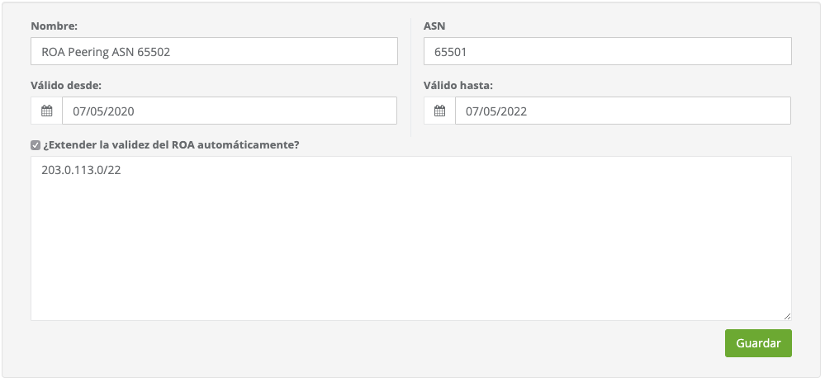
ROAs que se necesita crear
Ejemplo Peering
ASN 65501
203.0.113.0/22
203.0.113.0/24
2001:db8:20::/48

Slide 38
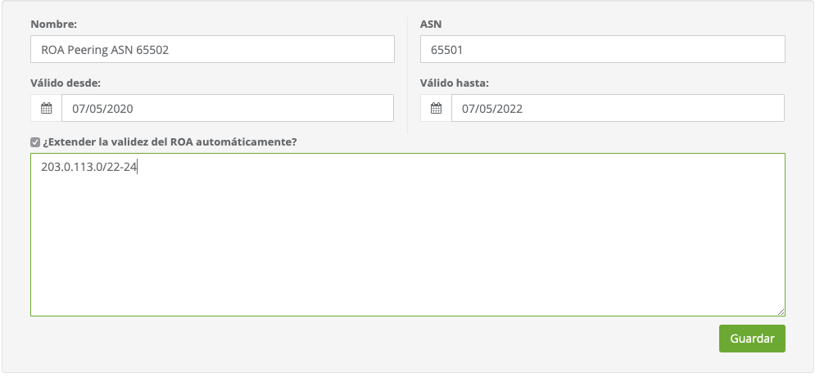
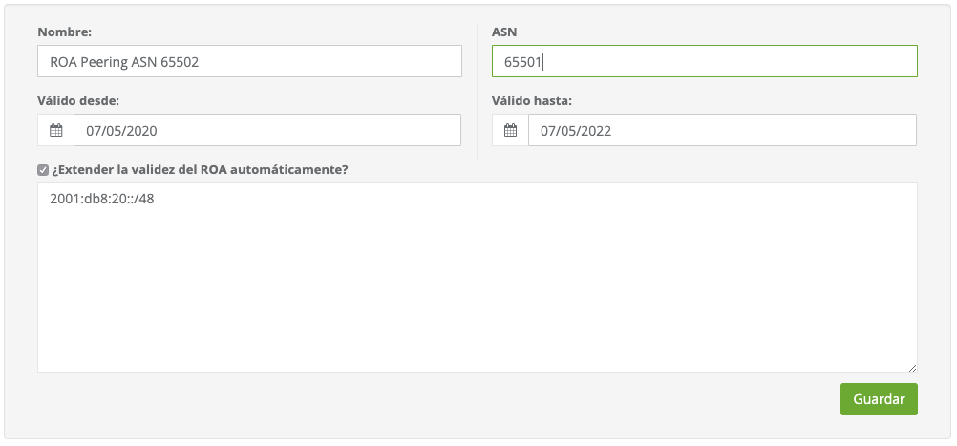
ROAs que se necesita crear

Slide 39
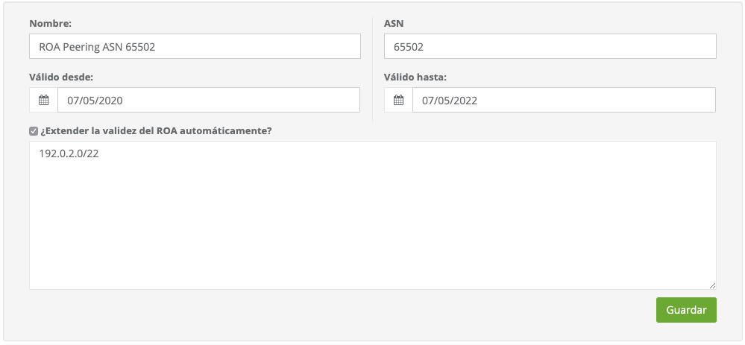
ROAs que se necesita crear
ASN 65502
192.0.2.0/22
192.0.2.0/24
2001:db8:10::/48

Slide 40


ROAs que se necesita crear

Slide 41
Ejemplo de tránsito

Slide 42
ROAs que se necesita crear
ASN 65501
203.0.113.0/22
203.0.113.0/24
2001:db8:20::/48
ASN 65502
192.0.2.0/22
192.0.2.0/24
2001:db8:10::/48
ASN 65509
198.51.100.0/24
ASN 65510
2001:db8:FFF0::/48
ASN 65511
2001:db8:ABCD::/48

Slide 43
Qué recibe el ASN 65501?
2001:db8:fff0::/48
AS-PATH: 65510
2001:db8:fff0::/48
AS-PATH:65502 65510
2001:db8:ABCD::/48
AS-PATH:65511
2001:db8:bbbb::2
2001:db8:ABCD::/48
AS-PATH:65502 65511
2001:db8:10::/48
AS-PATH:65502
198.51.100.0/24
AS-PATH:65502 65509
192.0.2.0/24
AS-PATH:65502
198.51.100.0/24
AS-PATH:65509

Slide 44
Qué recibe el ASN 65501?
Elegimos el AS PATH más corto
● Si hay redes contenidas en otras los paquetes se envían a la ruta más específica
Tabla BGP Simplificada
Network | Next Hop | Estado de validez | PATH
2001:db8:10::/48 | 2001:db8:bbbb::2 | ? | 65502
192.0.2.0/24 | 2001:db8:bbbb::2 | ? | 65502
198.51.100.0/24 | 2001:db8:bbbb::2 | ? | 65502 65509
2001:db8:ABCD::/48 | 2001:db8:bbbb::2 | ? | 65502 65511
2001:db8:fff0::/48 | 2001:db8:bbbb::2 | ? | 65502 65510

Slide 45
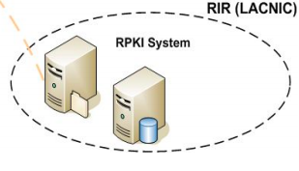


Esquema de validación ASN 65501
200.7.85.0/24

Slide 46
Qué recibe el ASN 65501?
Tabla BGP Simplificada
Network | Next Hop | Estado de validez | PATH
2001:db8:10::/48 | 2001:db8:bbbb::2 | VALIDA | 65502
192.0.2.0/24 | 2001:db8:bbbb::2 | VALIDA | 65502
198.51.100.0/24 | 2001:db8:bbbb::2 | VALIDA | 65502 65509
2001:db8:ABCD::/48 | 2001:db8:bbbb::2 | VALIDA | 65502 65511
2001:db8:fff0::/48 | 2001:db8:bbbb::2 | VALIDA | 65502 65510
200.7.85.0/24 | 2001:db8:bbbb::2 | NO ENCONTRADA | 65502 65509

Slide 47
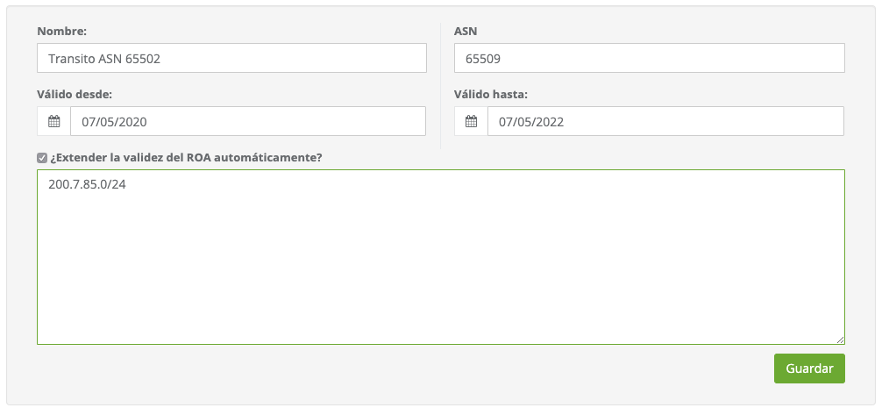
Esquema de validación ASN 65501
200.7.85.0/24

Slide 48
Qué recibe el ASN 65501?
Tabla BGP Simplificada
Network | Next Hop | Estado de validez | PATH
2001:db8:10::/48 | 2001:db8:bbbb::2 | VALIDA | 65502
192.0.2.0/24 | 2001:db8:bbbb::2 | VALIDA | 65502
198.51.100.0/24 | 2001:db8:bbbb::2 | VALIDA | 65502 65509
2001:db8:ABCD::/48 | 2001:db8:bbbb::2 | VALIDA | 65502 65511
2001:db8:fff0::/48 | 2001:db8:bbbb::2 | VALIDA | 65502 65510
200.7.85.0/24 | 2001:db8:bbbb::2 | VALIDA | 65502 65509
RPKI – Cache Validador
Prefijo | MAX | ASN
2001:db8:10::/48 | 48 | 65502
192.0.2.0/24 | 22 | 65502
198.51.100.0/24 | 24 | 65509
2001:db8:ABCD::/48 | 48 | 65511
2001:db8:fff0::/48 | 48 | 65510
200.7.85.0/24 | 24 | 65509

Slide 49

Esquema de validación ASN 65501
ASN 6660
200.7.85.0/24
200.7.85.0/24

Slide 50
Qué recibe el ASN 65501?
Tabla BGP Simplificada
Network | Next Hop | Estado de validez | PATH
2001:db8:10::/48 | 2001:db8:bbbb::2 | VALIDA | 65502
192.0.2.0/24 | 2001:db8:bbbb::2 | VALIDA | 65502
198.51.100.0/24 | 2001:db8:bbbb::2 | VALIDA | 65502 65509
2001:db8:ABCD::/48 | 2001:db8:bbbb::2 | VALIDA | 65502 65511
2001:db8:fff0::/48 | 2001:db8:bbbb::2 | VALIDA | 65502 65510
200.7.85.0/24 | 2001:db8:bbbb::2 | INVALIDA | 6660
RPKI – Cache Validador
Prefijo | MAX | ASN
2001:db8:10::/48 | 48 | 65502
192.0.2.0/24 | 22 | 65502
198.51.100.0/24 | 24 | 65509
2001:db8:ABCD::/48 | 48 | 65511
2001:db8:fff0::/48 | 48 | 65510
200.7.85.0/24 | 24 | 65509

Slide 51
Validadores

Slide 52
Software disponible
RIPE NCC’s RPKI Validator 3
  Uno de los primeros validadores disponibles, muy utilizado, buena interfaz gráfica
Cloudflare: OctoRPKI & GoRTR
  Soporte para uso en CDNs, separación clara entre la validación y el protocolo RTR
NLnetLabs: Routinator 3000
  Una versión con soporte profesional, muy eficiente en términos de RAM y CPU
LACNIC y NIC.MX: Validador FORT
  Proyecto FORT incluye el validador y el Monitoreo FORT. El Validador está desarrollado en C y es muy eficiente, muy liviano para ejecutar en una VM

Slide 53
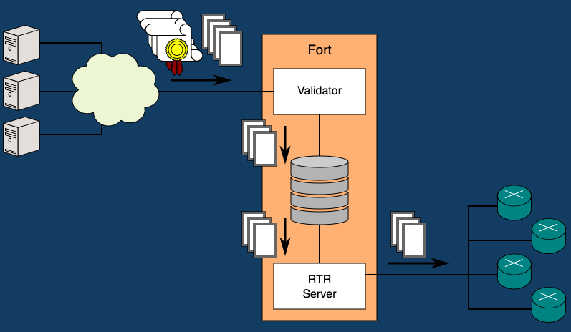
Validador FORT
El validador FORT es un validador RPKI de código abierto
Es parte del Proyecto FORT, iniciativa conjunta entre LACNIC y NIC.MX
Soporte para Linux y BSD
• Desarrollado en C
Documentación general: https://nicmx.github.io/FORT-validator/
Descargar el validador: https://github.com/NICMx/FORT-validator/releases

Slide 54
Referencias
Mi LACNIC: https://milacnic.lacnic.net
Tutorial Seguridad de red con RPKI: modo hospedado y modo delegado de LACNIC34 online: https://www.lacnic.net/4798/58/evento/
Cursos de Campus de LACNIC: https://campus.lacnic.net (BGP y RPKI)
Tutorial de BGP y RPKI de LACNIC32: https://www.lacnic.net/3900/52/evento/tutoriales
ROA Wizard: https://tools.labs.lacnic.net/roa-wizard/
ROA Announcement: https://tools.labs.lacnic.net/announcement/
RIPE RIS: https://www.ripe.net/analyse/internet-measurements/routing-information-service-ris
BGP HE.NET https://bgp.he.net
Documentación RPKI: https://rpki.readthedocs.io/en/latest/

Slide 55
¿Preguntas?

Slide 56


Slide 57
Muchas gracias!

